Slide 1
Håller vi på att göra livet till en sjukdom?
ACTivera mera!
Åsa Kadowaki
Leg. läkare, specialist i Psykiatri
Leg. KBT-psykoterapeut
Handledarutbildad
Verksam i primärvården: 2nd opinions, handledning och föreläsningar
www.viktigtpariktigt.nu

Slide 2
Jag är läkare
ingen
behovstillfredsställare
utförare
kundhanterare
administratör
eller
kiosk

Slide 3
Jag vill bidra till andra människors hälsa
men
hälsa är inget jag kan
förskriva
ordinera
remittera
eller
operera in

Slide 4
Hälsa
är inte frånvaro av något
som tex symtom
utan
NÄRVARO
och
att fylla livet
med det som ger
mening

Slide 5
Meningsfullhet;
att kunna delta
med min uppmärksamhet
i det som jag värderar
Det som är viktigt på riktigt

Slide 6
Allt som är viktigt på riktigt
väcker känslor
För att kunna leva ett meningsfullt liv
behöver man
vara bra på att känna
det man känner

Slide 7
Vi lever i en tid och på en plats
där de akuta livshoten
är
få
Men våra hjärnor letar fortfarande hot
Det som känns hotande idag
är våra egna känslor och tankar

Slide 8
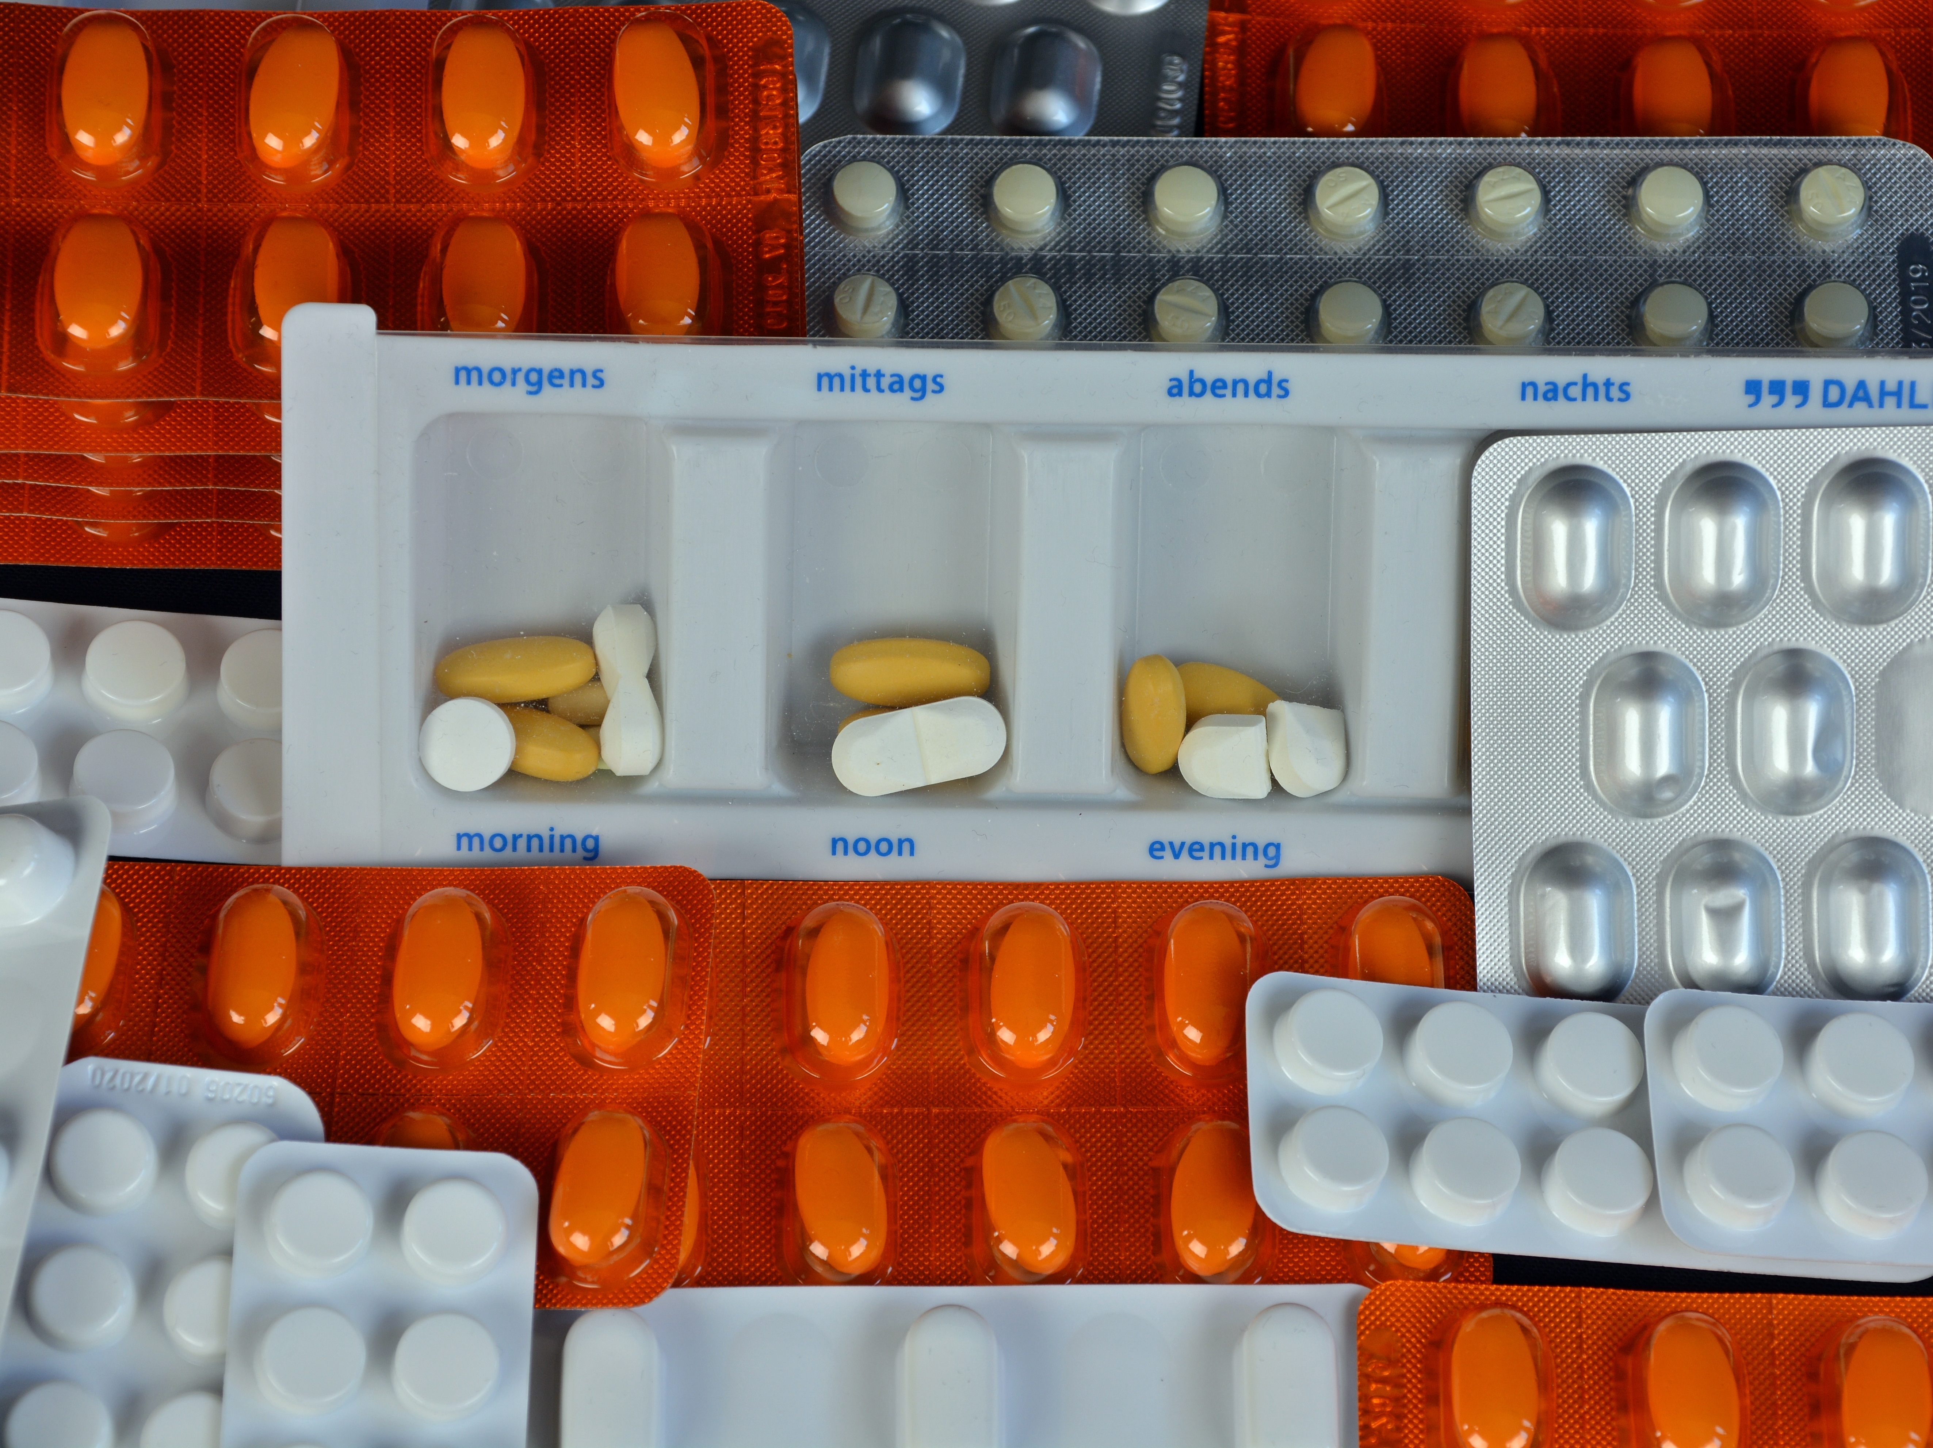
och det benämns psykisk ohälsa

Slide 9
Det spelar roll hur vi benämner hur vi mår när jag var ung idag
Nervös
Orolig
Osäker
Ledsen
Olycklig
Myror i byxorna
Ointresserad
Tonåring (utvecklingskris)
Stressad
Panik
Prestationsångest
Deppig, deprimerad
Kränkt
ADHD
Koncentrations-svårigheter
Utmattad
”Jag har psykisk ohälsa”

Slide 10
Vi är medikaliserade
dvs
vi tror att sjukvården har lösningen på vårt mående
”Psykisk ohälsa, då har man inte hälsa och har man inte hälsa då är man inte frisk. Och är man inte frisk så är man sjuk. Och då behöver man sjukvård för att bli frisk och återfå hälsan.”

Slide 11
Tillgänglighet
till sjukvård är bra när man är sjuk
Men att konsumera sjukvård när man inte mår bra
ökar inte hälsan

Slide 12
Vi behöver ändra mindset
sjukdom behandlas med sjukvård
bristande hälsa åtgärdas med egen beteendeförändring
och vi måste veta vad vi pratar om
och hur vi kommunicerar det

Slide 13
Diagnos betyder inte sjukdom
det är en etikett
som sammanfattar ett tillstånd
som ibland är sjukdom
och väldigt ofta
symtom som är normala

Slide 14
”FRISK”
”Hälsokorset” efter K. Eriksson
”Mår dåligt”
☹
”Mår bra”
☺
”
”SJUK”

Slide 15
”FRISK”
”Hälsokorset” efter K. Eriksson
ohälsa
Lucky one
”Mår dåligt”
☹
”Mår bra”
☺
”
sjuk
sjuk
”SJUK”

Slide 16
Psykiatriska SYNDROM
med bevarad autonomi
består av symtom i form av
tankar
känslor
sympaticuspåslag
och
UNDVIKANDEBETEENDEN

Slide 17
Därför är det kontraindicerat
att som läkare
bidra till
UNDVIKANDEN
Man bidrar till sensitisering för det
som undviks
(trötthet, stress, smärta, sympaticuspåslag etc)

Slide 18
”FRISK”
”Hälsokorset” efter K. Eriksson
ohälsa
Lucky one
undvikandebeteenden
hälsobeteenden
”Mår dåligt”
☹
”Mår bra”
☺
s
j
u
k
v
å
r
d
”
sjuk
sjuk
”SJUK”

Slide 19
Det är därför beteendeterapi fungerar
(när man genomför den)
Man kartlägger
beteenden som vidmakthåller syndromet
och konkurrerar ut dem med hjälpsamma beteenden
beteendeförändring=ominlärning

Slide 20
Att må bra
handlar inte om symtomfrihet
utan om att
begripa
hantera
meningsfullhet
och
rimliga förväntningar

Slide 21
Som den unge mannen sa
”Livet är hårt, orättvist och sedan dör man.”
Och jag
föll som en fura i storm

Slide 22

PAUS
för fika och mingel
och sedan tid för frågor och reflektioner innan föreläsningen fortsätter

Slide 23
valt beteendes riktning
FRÅN
undvika eller kamp
TILL
uppnå
utmanande situation

Slide 24
ACT
ACT – utveckling inom KBT
Acceptance and Commitment Therapy (Hayes et al)
Handlar om att hjälpa människor att utveckla färdigheter att bli aktörer/chaufförer i sina egna liv. Leva ett mer meningsfullt liv.
Många fastnar i beteenderepertoarer som är impuls- och situationsstyrda utifrån vad man känner och tänker (undvikanden/säkerhetsbeteenden).
ACT har fokus på att utveckla den del av hjärnan som kan ”lägga märke till” saker (medveten närvaro) och kunna ge plats för det man känner.

Slide 25
enligt ACT
vidmakthålls vårt lidande av:
låg kontakt med nuet
upplevelsebaserat undvikande
fusion med tankar
storytelling
låg kontakt med värden
impulsiva/passiva beteenden

Slide 26
HÄLSA
är resultatet av motsatsen
medveten närvaro
acceptans
kunna ha tankar utan att vara dem
jag som sammanhang
vet vad som är viktigt på riktigt
gör det som tar mig dit

Slide 27
För att möta någon annan,
behöver jag klara av att möta mig själv.
Vad väcks i mig i situationen?

Slide 28
Vad väcks i mig?
Tankar
Emotioner
Associationer
Minnen
Sensationer (OBS! Sympaticus!)

Slide 29
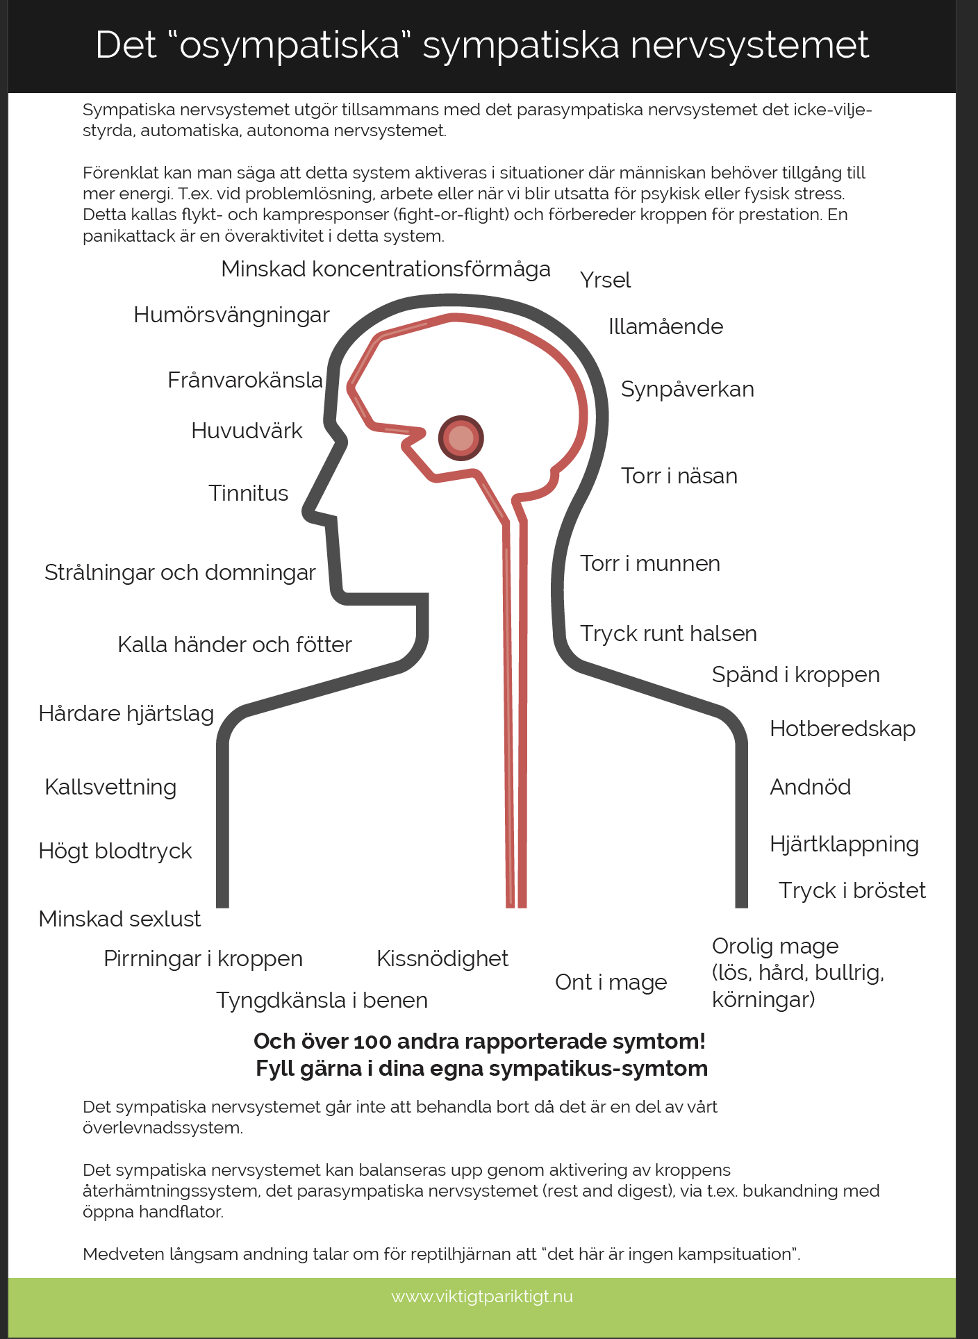
Det känns i hela kroppen!
Energiaktivering – kroppen
gör sig beredd på aktivitet
Sympaticus triggar fight/flight

Slide 30
Att observera det som händer på insidan
Tankar: tänk om…katastrof…farligt
Emotioner: rädsla, ilska, nedstämdhet
Associationer: gå sönder, bli sämre
Minnen: när det inte gick bra
Sensationer: från topp till tå

Slide 31
Acceptance and Commitment Therapy
Acceptans:
leva är att uppleva
att ge plats för det som väcks
kunna andas igenom
tillåta
bli mer än
EXPANSION

Slide 32
Att ha två system att reglera
”Two minds in one brain” (Kelly McGonigal)
passagerare eller chaufför reagerande eller agerande
X
x
Åsa Kadowaki
Specialist i allmän psykiatri

Slide 33
Acceptance and Commitment Therapy
Commitment – personligt åtagande:
Jag har en riktning med det jag gör
Jag står för det jag gör
Jag väljer
ANSVAR
”You are not responsible. You are response able.”

Slide 34
valt beteendes riktning
FRÅN/undvika el. kamp
Vill bort från hotet
så snabbt som möjligt
men fjärmar mig samtidigt
från det jag vill vara.
TILL/uppnå
Närmar mig det jag
vill vara och det ”får kosta” : energi, tid, engagemang.
KIDNAPPARE
Tankar
Emotioner
Associationer
Minnen
Sensationer/hotpåslag
utmanande situation

Slide 35
OHÄLSA
valt beteendes riktning
HÄLSA
FRÅN/undvika el. kamp
Vill bort från hotet
så snabbt som möjligt
men fjärmar mig samtidigt
från det jag vill vara.
TILL/uppnå
Närmar mig det jag
vill vara och det ”får kosta” : energi, tid, risk, engagemang.
KIDNAPPARE
Tankar
Emotioner
Associationer
Minnen
Sensationer/hotpåslag
utmanande situation

Slide 36
OHÄLSA
valt beteendes riktning
HÄLSA
FRÅN/undvika el. kamp
Vill bort från hotet
så snabbt som möjligt
men fjärmar mig samtidigt
från det jag vill vara.
TILL/uppnå
Närmar mig det jag
vill vara och det ”får kosta” : energi, tid, engagemang.
Mitt medvetna
val
HJÄLPARE
Kontakt med nuet/närvaro
Acceptans/tillåt/ge plats
Värden-det här är det som är riktigt viktigt för mig i livet (KUNSKAP)
KIDNAPPARE
Automatiska tankar
Känslor
Associationer
Minnen
Sensationer/hotpåslag
utmanande situation

Slide 37
Nu blev det snurrigt
Vi gör det enklare
Släpp fokus på att slippa symtom
HÅLL FOKUS PÅ VAD DU VILL KUNNA GÖRA
och
gör det

Slide 38
och så ska individen få ihop det…
sammanhang
psyke
kropp

Slide 39
Sammanhanget - vårt samhälle
med fokus på vad man vill UNDVIKA, skapar ett sammanhang som drivs av
Rädsla för det som kan gå fel
och att man känner sig hotad fast man är trygg
”Man vill ju inte hamna på Facebook”
”Man ska inte behöva ha ont eller vara trött.”
”Man ska inte behöva känna sig stressad.”

Slide 40
Förhållningssätt i Sverige som ökar sårbarhet
Det är vanligt att använda passiv coping:
”vänta tills det känns bra”
”sluta om det känns för mycket”
”undvika smärta, trötthet, ångest”
”bita ihop och köra på”
”undvika konflikt”
”Bekräfta” genom att tro på det den andra säger
”Klart att du inte kan…” ”Så här kan du inte hålla på!
”Du måste vara sjukskriven!”
Det anses snällt och nödvändigt.

Slide 41
Sjukskrivning är ingen effektiv behandling
när den används för att UNDVIKA symtom
Passiv copingstrategi
Är i de allra flesta fall av stress, ångest, smärta och nedstämdhet en icke hjälpsam åtgärd
Risk för beroendeutveckling – både psykologiskt och socialt = minskar autonomi – individen SKADAS

Slide 42
Hur ser du på arbete?
Hur ser du på lönearbete?
Hur ser du på aktivitet?
Hur ser du på sysselsättning?
Vad behövs för hälsan?

Slide 43
Pratar vi om samma sak
i våra möten
med andra
och varandra?
Vad är det vi ska uppnå?

Slide 44
Arbete
är något som ingår i alla människors liv
Många är sjukskrivna från lönearbete
utan att det finns sjukdom
som måste avlastas från lönearbete
och där stabil dygnsrytm skulle vara bästa medicinen

Slide 45
Är man sjuk när man är stressad?
Håll isär
stressorer
stressresponser
stressbeteenden
stresskonsekvenser

Slide 46
Vad går att påverka och som ger långsiktig hållbarhet
stressorer: livet är ”stressorer”, dessutom kan vi tänka på det
stressresponser: automatisk reaktion – att vara vid liv
stressbeteenden: triggas av fight/flightimpulser: undviker/kämpar
stresskonsekvenser: onödiga? resultat av undvikande?
normalt?

Slide 47
Stressrespons från autonoma nervsystemet
Det osympatiska sympaticussystemet (fight/flight): frånvarokänsla, minskad koncentration, yrsel, illamående, synpåverkan, tinnitus, torr i munnen, tryck runt halsen, andnöd, smärta, hjärtklappning, tryck i bröstet, orolig mage(lös-hård, buller/körningar), tyngdkänsla i benen, pirrningar, strålningar och domningar i extremiteterna, kalla händer och fötter
mm….132 symptom rapporterade….ger också affektinstabilitet – ”hotad”

Slide 48
(Stress)respons
Känslor:
nedstämdhet (glädje)
ilska (intresse ) rädsla
äckel/avsky
skam
skuld (förvåning)

Slide 49
Stressrespons
Automatiska tankar
”tänk om”: (jag missar något, jag blir sämre) ☹
”katastrof:”: (jag är värdelös, det kommer aldrig att gå) ☹
associationer: –ingen idé…,det har ju inte gått förut, hjärnan krymper av stress
minnen: alla gånger jag försökt och det inte gått

Slide 50
Stresshantering
Man blir inte mindre stressad av att undvika (passiv coping).
Stanna upp
Lägg märke till påslaget
Ge plats för de inre reaktionerna
Andas igenom
Ta beslut

Slide 51
Förändring är utmanande
Du kommer få mer symtom först
Du kommer ha motståndstankar
Du kommer ha känslor
ALLT är NORMALT
och inte uttryck för ”bakslag” eller ”försämring”
Exponering för sådant man undvikit gör att kroppen reagerar.
STÅ KVAR, HÅLL UT, FOKUS PÅ DET DU SKA GÖRA

Slide 52
OHÄLSA
valt beteendes riktning
HÄLSA
FRÅN/undvika el. kamp
Vill bort från hotet
så snabbt som möjligt
men fjärmar mig samtidigt
från det jag vill vara.
TILL/uppnå
Närmar mig det jagvill vara
och det ”får kosta” : energi, tid,risk engagemang.
Mitt medvetna
val
KIDNAPPARE
Automatiska tankar
Känslor
Associationer
Minnen
Sensationer/hotpåslag
HJÄLPARE
Kontakt med nuet/närvaro
Acceptans/tillåt/ge plats
Värden-det här är det som är riktigt viktigt för mig i livet
utmanande situation

Slide 53
Finns det autonombegränsande sjukdom
och läkaren sjukskriver
så har vården ansvar för rehabilitering;
dvs behandling, planering, uppföljning och stöd
i att återta tidigare funktionsnivå
med målet att återgå till lönearbete)

Slide 54
Bedömningen - ”sjuk eller förväntad reaktion”
HELHETSSYN
Kropp
Psykiatriskt syndrom
Avvikelser i status?
Autonom?
Funktionsvariation?
EGENTLIGA PROBLEMET?
Socialt
”Personlighet”
Tankar, känslor, impulskontroll och
relationsbeteenden över tid
Chaufför eller passagerare?
Medveten?
Beslutskapabel?
Välja/avstå
MOTIVATION?

Slide 55
”Det är klart att jag vill jobba!”
Då kan du göra det.
Jag hittar inget medicinskt som kräver avlastning från lönearbete.
Däremot finns det olika sätt at hantera din bristande hälsa. Får jag berätta ?
eller
”Vad vet du om sambandet mellan hälsa och livsstil?”

Slide 56
Bedömningen - ”sjuk eller förväntad reaktion”
HELHETSSYN
Psykiatriskt syndrom
Kropp
SJUKDOM?
Symtomdiagnos?
Symapticusreaktivitet-?
Återhämtning?
Dygnsrytm/hälsobeteenden?
EGENTLIGA PROBLEMET?
”Personlighet”
Social belastning

Slide 57
Intentionen i det jag gör för ”hälsan”?
Bli av med symtomen?
Bli mer hållbar?

Slide 58
Bedömningen - ”sjuk eller förväntad reaktion”
HELHETSSYN
Psykiatriskt syndrom
Kropp
EGENTLIGA PROBLEMET?
”Personlighet”
Social belastning
Antagandet att arbete gör oss sjuka
Rädsla för ”stress”
”Jag går till läkaren och sjukskriver mig”

Slide 59
”Få ihop livspusslet”
Det är inget pussel utan ett flöde – bli bra på att paddla – det kommer nya utmaningar i vattendraget – HELA TIDEN
Ta egna beslut istället för att bli bortplockad från ett av sammanhangen som är basen i hälsan (och vantrivs man på jobbet så är det inget sjukdomstillstånd)
Tar jag hand om kroppen i den grad som krävs för att kunna leva som jag önskar?

Slide 60
Vara stressad = inte ha bestämt sig
24/7/365
4 livsområden att fördela sig på
Relationer
Arbete
Intressen
Hälsa

Slide 61
Mötet – empowerment
Kunna delges lidandet (reagera) utan att medikalisera det – autonomibefrämja!
Förmedla tillit till den andras förmåga att leva sitt liv och själv
vara rollmodell i att våga stå för något – sin bedömning.

Slide 62
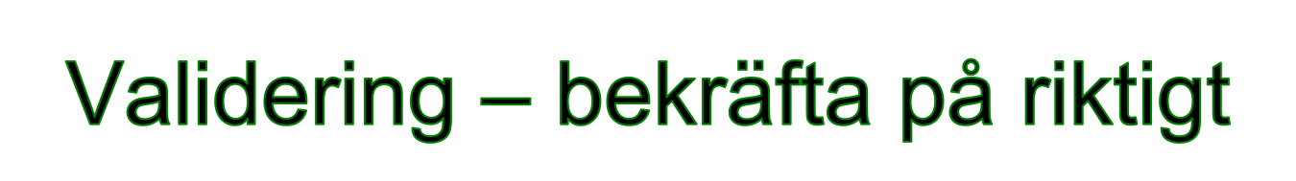
V1: lyssna, närvaro
V2: Sammanfatta/reflektera
V3: Sätta ord på outsagt; känslor/tankar
V4: Normalisera/avdramatisera utifrån HISTORIA
V5: Normalisera/avdramatisera utifrån NUET
V6: Rak, genuin, ärlig – Håll riktningen!
MOTIVERA MERA

Slide 63
Vad behöver du göra själv?
Stanna upp – förankra fötter, andning, handflator och ansiktsuttryck
Luta dig framåt – närma dig det som är problemet: tillåt/ge plats
Gör det som tål granskning och ligger i linje med det du vill bidra till, både som medmänniska och professionell.

